Slide 1


Slide 2
朱熹（xī ）（1130-1200年）中国南宋著名理学家，思想家,哲学家，诗人。字元晦，后改仲晦，号晦庵，是程朱学派的主要代表，诗作有《观书有感》《春日》《泛舟》等著名诗作。

Slide 3

春 日
（南宋 朱熹）
胜日寻芳泗水滨，
无边光景一时新。
等闲识得东风面，
万紫千红总是春。

Slide 4
1. 胜日：原指节日或亲朋好友相会的日子，这是指天气晴朗的日子。
2. 寻芳：游春，踏青。游赏美景。游览（河边），欣赏春花。
3. 泗水滨：泗水：河名。滨：水边。
4. 等闲：平常、轻易。“等闲识得”是容易识别的意思。
5. 东风面：以“东风”代表春天，指春天的面貌。
6.一时：一下子。

Slide 5
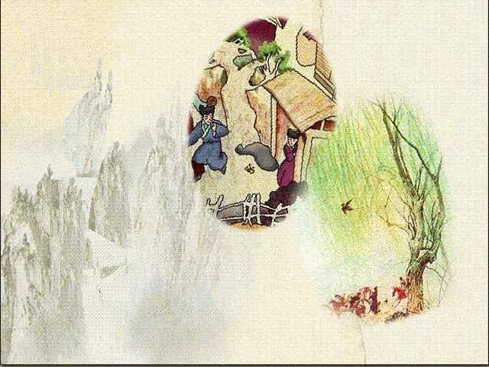
我选择了一个春光明媚的美好日子观花赏草来到泗水边，只见无边无际的风光景物一时间都换了新颜。无论什么地方都可以看出春风的面貌，春风吹得百花开放，万紫千红到处都是春天的景致。
诗句欣赏

Slide 6
吟春风的：
春风杨柳万千条（宋 陆游）
春风又绿江南岸（宋 王安石）
不知细叶谁裁出，二月春风似剪刀。
（唐 贺知章）

Slide 7
咏春雨的：
好雨知时节，当春乃发生。
随风潜入夜，润物细无声。（唐 杜甫）
南朝四百八十寺，多少楼台烟雨中。
（唐 杜牧）
小楼一夜听春雨，深巷明朝卖杏花。
（唐 陆游）

Slide 8
赞春花的：
绿杨烟外晓寒轻，红杏枝头春意闹。
（宋 宋祁）
桃花一簇开无主，可爱深红与浅红。
（唐 杜甫）
迎得春来非自足，百花千卉共芬芳。
（宋 韩琦）

Slide 9


词语参考：
春光明媚 春色满园 春雨如丝 春雨绵绵 春风和煦 春风化雨 春意盎然 桃红柳绿 莺啼燕语 百花吐艳 草长莺飞 春暖花开 万紫千红

